Slide 1
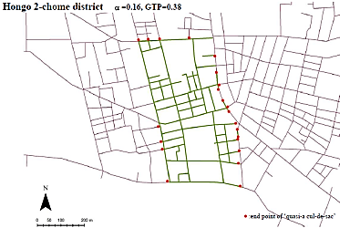
19
20
21
22
23
18
114
113
70
24
25
1
115
116
83
26
2
118
117
84
30
27
28
119
29
3
72
34
31
120
71
73
122
85
74
4
123
76
32
121
124
82
75
33
17
125
126
86
127
149
77
78
79
80
130
128
81
87
37
35
129
88
36
131
89
90
16
91
38
5
132
133
93
92
148
39
40
94
95
41
6
97
43
15
134
99
96
42
135
98
44
45
14
137
101
100
46
7
138
136
102
51
48
47
139
52
49
140
103
53
50
13
141
142
55
54
58
56
143
59
8
12
104
60
57
147
144
105
61
62
146
145
64
63
9
66
112
107
65
11
109
108
106
68
67
111
110
69
10

